Slide 1
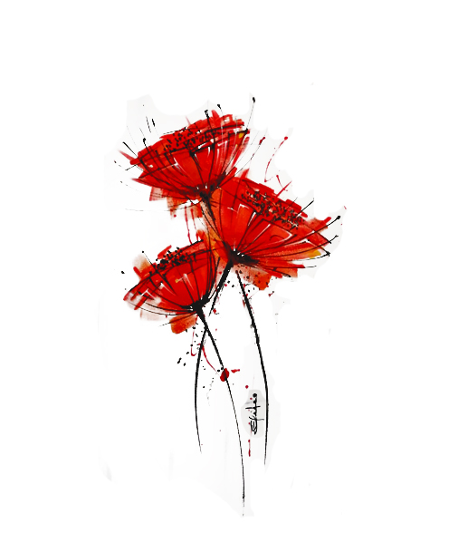
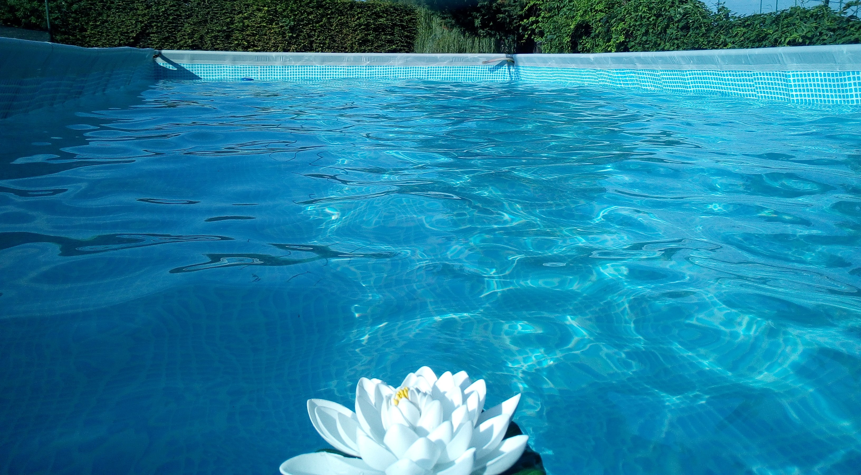
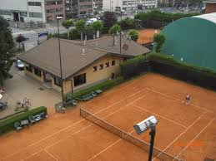
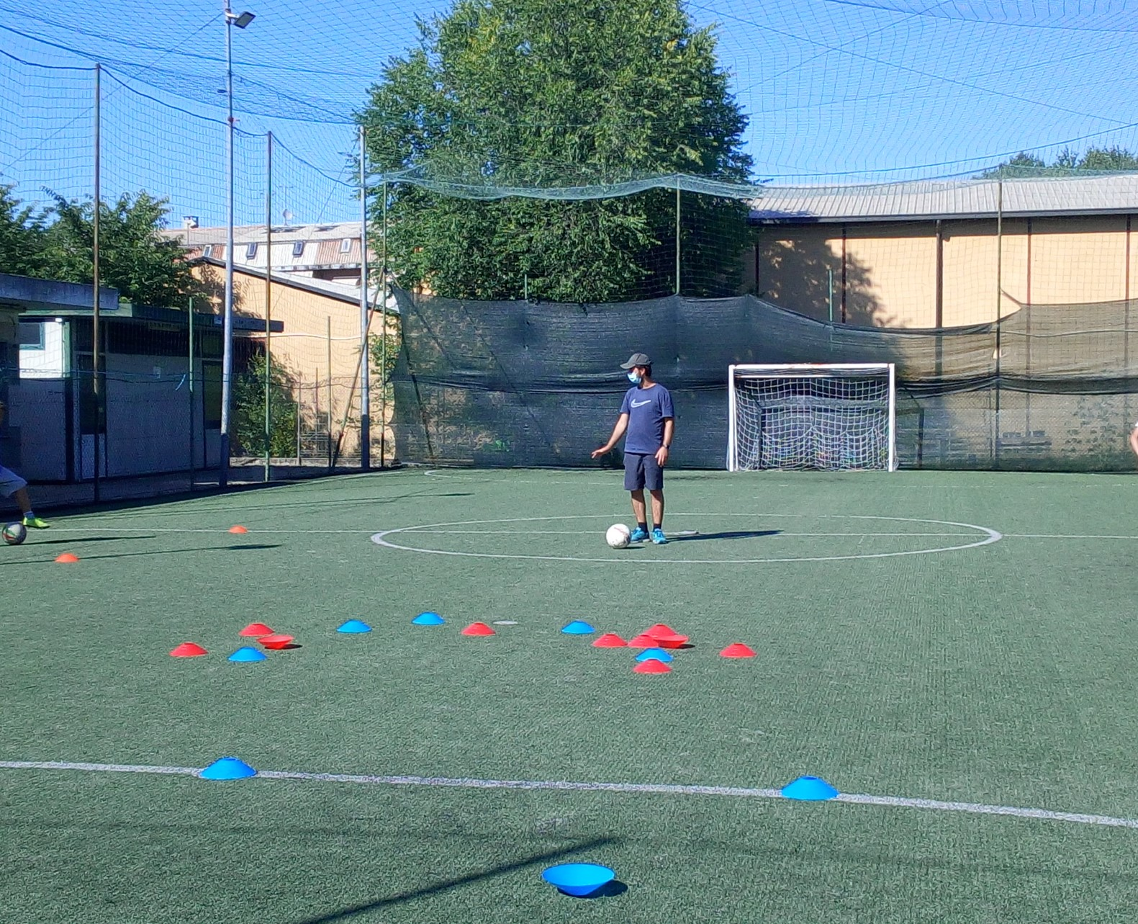
SUMMER CAMP 2021
Organizzato dall’Associazione IL PAPAVERO
presso il Tennis Club in Via Regio Parco 81 a Settimo Torinese
ETA’ : dai 5 anni ai 17 anni
Orari : dale 8.30 alle 16.30 con possibilità di pre e post ( 7.30 alle 17.30 ) ATTIVITA’ :propedeutica tennis e avanzato – calcio e calcio avanzato – basket – arti marziali – rugby - ping pong – piscina all aperto –laboratori naturalistici – attività varie ludico motorie e giochi tradizionali - aiuto compiti e ripetizioni su richiesta
Tutte le attività sono svolte con istruttori qualificati
Summer camp base
Costo settimanale : Intera giornata 120 euro con il pasto incluso
Mezza giornata : 95 euro con il pasto incluso
Ingresso giornaliero : 20 mezza giornata – 30 intera giornata
Summer camp specifico tennis o calcio con istruttore dedicato laureato in scienze motorie e preparatore fisico.
Costo settimanale : Intera giornata 130 con il pasto incluso
Mezza giornata : 110 euro senza il pasto
Ingresso giornaliero : 25 mezza giornata – 35 intera giornata
Tessera associativa annuale compresa di assicurazione : 20 euro
Iscrizioni aperte dal 20 Aprile 2021 – prenotatevi con un whatsapp al 3801004029
Richiedete il modulo di iscrizione ed inviatelo via mail a : ass.ilpapavero@gmail.com

